Slide 1
แก้ไขครั้งล่าสุดเมื่อวันที่ 14 กันยายน 2567

Slide 3
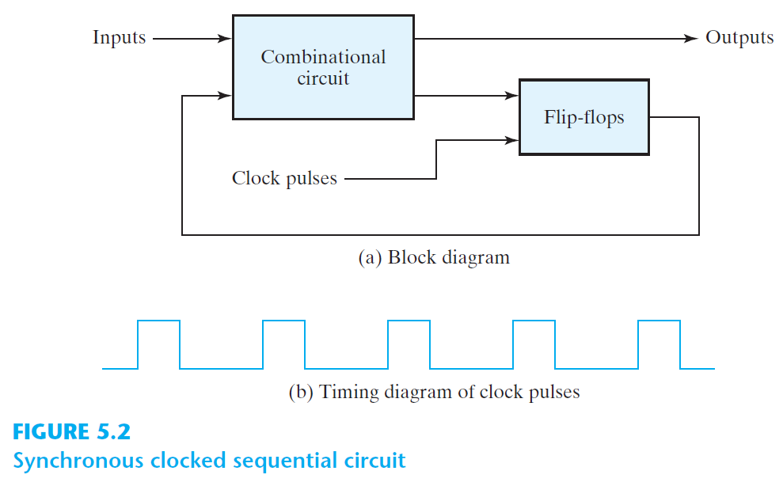
1 clock จะทำงาน 1 ครั้ง

Slide 4
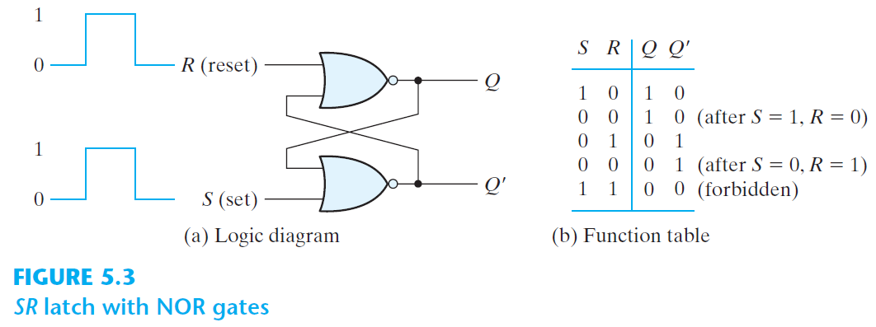
SR Latch (หน่วยความจำขนาด 1 บิต)
ช่วงเวลา ที่ทำงาน
SR Latch คือ memory ขนาด 1 บิต
SR = 00 ไม่เปลี่ยนค่า SR = 01 reset (Q = 0)
SR = 10 set (Q = 1) SR = 11 ห้าม S = R = 1 พร้อมกัน

Slide 5
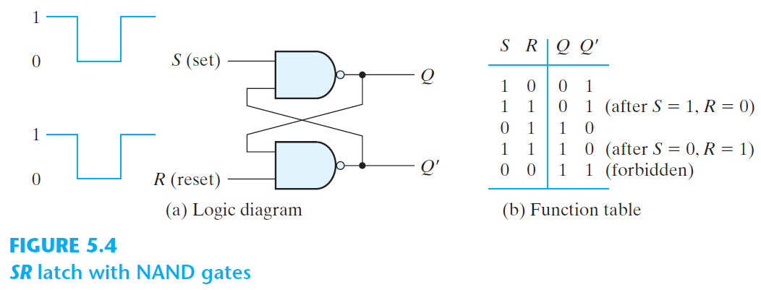
SR Latch
SR = 01 set (Q = 1)
SR = 10 reset (Q = 0)
สลับ set/reset
ถ้าสร้างจาก NAND ต้องใช้ negative clock เพื่อ set/reset

Slide 6
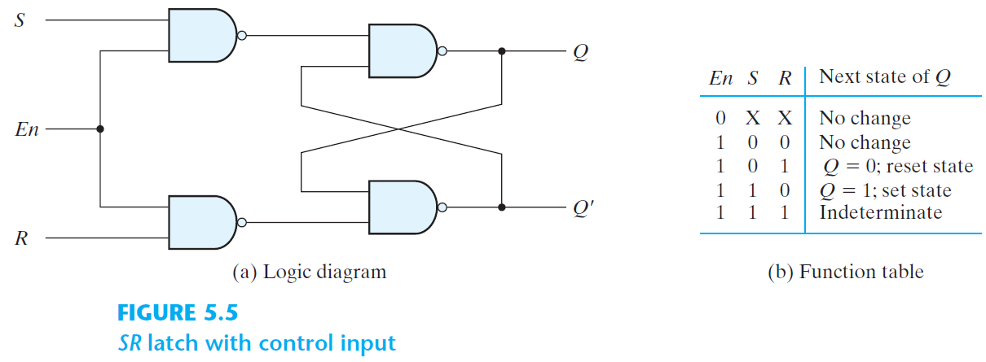
SR = 01 reset (Q = 0)
SR = 10 set (Q = 1)
สลับ set/reset อีกครั้ง กลับไปเหมือนเดิม
ต้องให้ En = 1 Latch ถึงจะทำงาน
ประโยชน์ของ En คือ เมื่อปิดการทำงานไว้ (En) ค่าใน memory จะไม่เปลี่ยนแปลง (ไม่ต้องสนใจว่า S, R มีค่าอะไร)

Slide 7
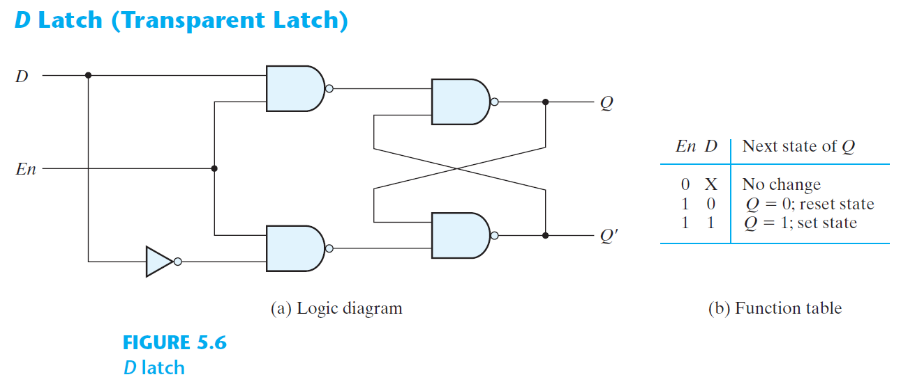
S
Data_in
R
ใช้ D แทน SR
D = 0 SR = 01 (reset) D = 1 SR = 10 (set)

Slide 8
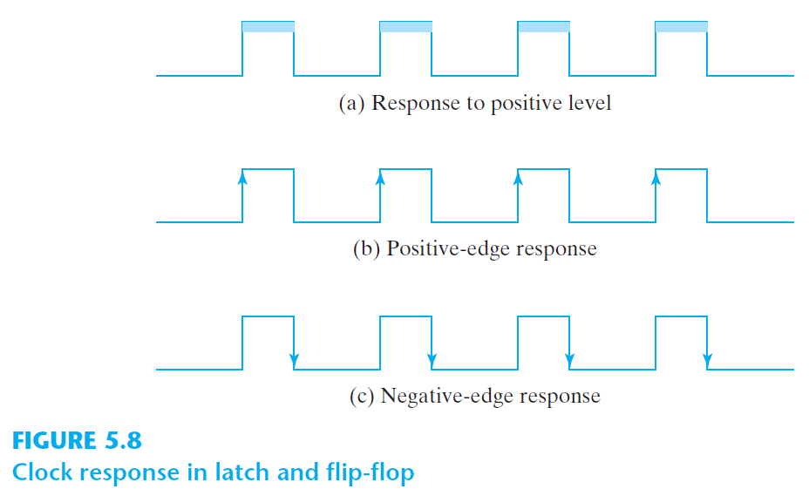
ช่วงที่ Latch ทำงาน (En = 1) จะให้ Q = D
Latch
Enable (En)
Flip-flop

Slide 9
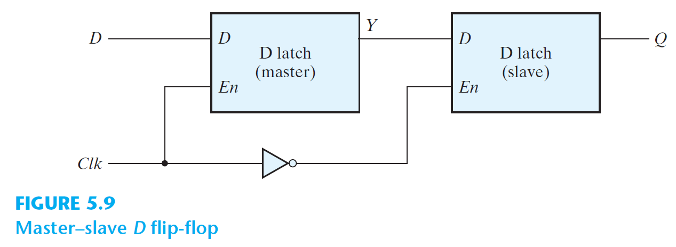
Clk = 1
Clk = 0
ทำงานเมื่อ Clk = 1
ทำงานเมื่อ Clk = 0
เริ่มทำงานที่ positive edge
ต้องรอถึง negative edge ถึงจะได้ Q ← D
Y ← D
Q ← Y
D ต้อง stable ในช่วงนี้

Slide 10
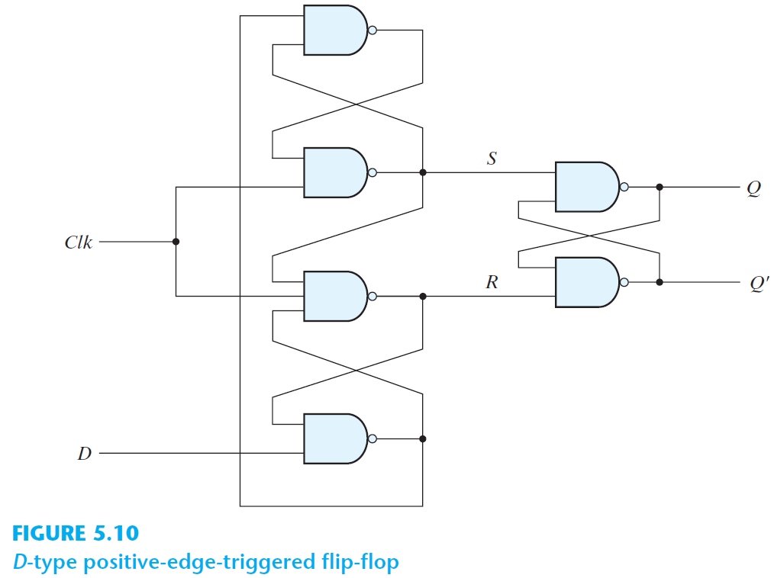
เริ่มทำงานที่ positive edge Q = D ทันที
D ต้อง stable ในช่วงนี้ (แคบกว่า master-slave flip-flop มาก ดีกว่า แต่เปลืองเกตมากกว่า)

Slide 11
ถ้า Clk = 0 แล้ว S = R = 1 รักษาค่า Q ใน memory ไว้ ค่า D ไม่มีผลอะไร
เมื่อ Clk เปลี่ยนจาก 0 เป็น 1 D = 0 SR = 10 (reset) D = 1 SR = 01 (set)
D
D
1
D’
0
1
Q จะมีค่า เท่ากับ D
1
D
D’
D’
ในรูปถัดไปจะแจงทั้ง 2 กรณีคือ กรณีที่ 1: D = 0 กรณีที่ 2: D = 1

Slide 12
Output ไม่เปลี่ยน
0
1
1
0
0
1
1
1
0
1
1
0
D = 0
1
D = 1
0 → 1
ถ้า D stable ก็เป็นตามรูปนี้ ถ้า D ไม่ stable เปลี่ยนจาก 1 เป็น 0 output ตรงนี้จะเปลี่ยนเป็น 1 แต่ไม่เปลี่ยน output ของ NAND ข้างบน ดังนั้น Q จะไม่เปลี่ยน
ถ้า D stable ก็เป็นตามรูปนี้ ถ้า D ไม่ stable เปลี่ยนจาก 0 เป็น 1 output ตรงนี้จะไม่เปลี่ยน ดังนั้น Q จะไม่เปลี่ยน

Slide 13
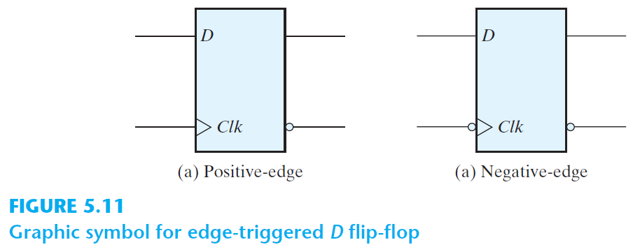

Slide 14
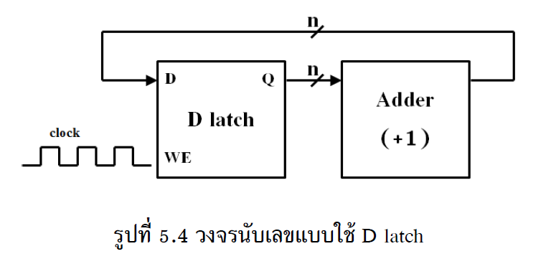
ตัวอย่างว่าทำไมใช้ Latch ไม่ได้ ต้องใช้ Flip-flop
T_{delay}
Clk
วงจรนี้จะทำงานถูกต้อง คือนับ +1 ทุกๆ clock cycle
ถ้า T_{clock} < T_{delay} (เพื่อปิด D latch ให้ทัน ก่อนที่ Q จะวนกลับมา)
ต้องใช้ clock ความถี่สูงๆ เพื่อให้ T_{clock} น้อยๆ
แต่ถ้าใช้ Flip-flip จะใช้ความถี่ต่ำเท่าใดก็ได้ ไม่จำเป็นต้องใช้ความถี่สูงมาก
จะใช้ Master-slave D flip-flop หรือ D-type positive-edge-triggered flip-flop ก็ได้
T_{clock}

Slide 15
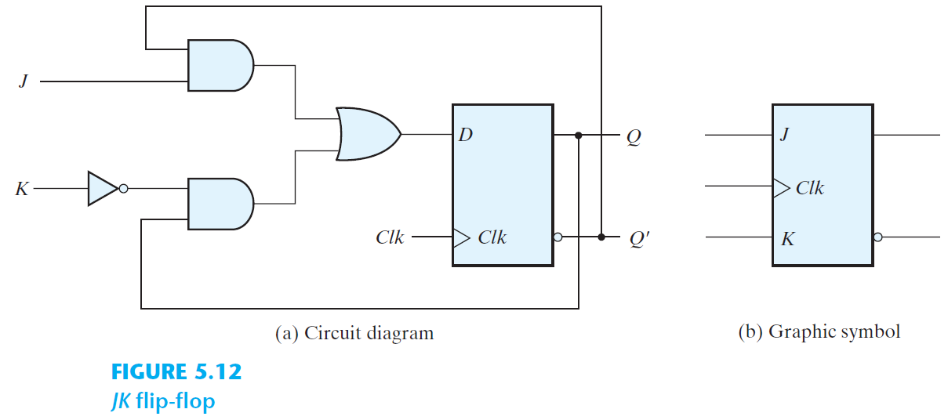
JK flip-flop

Slide 16
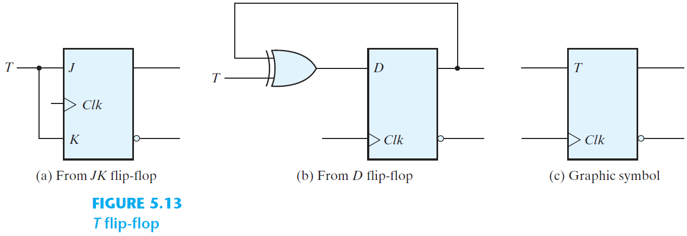
T flip-flop

Slide 17
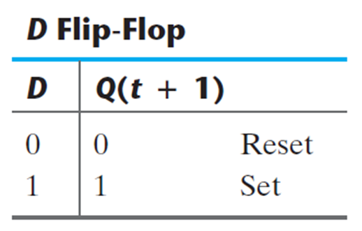
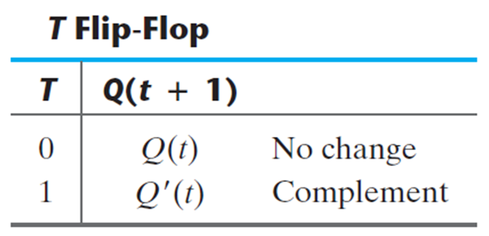
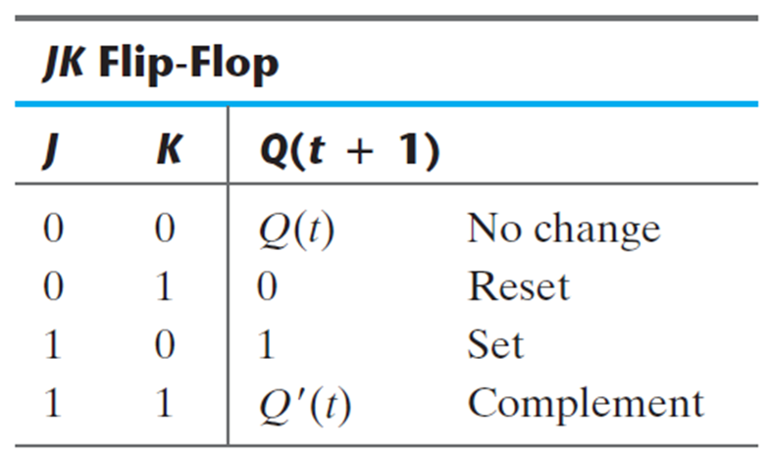

Slide 18
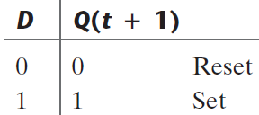
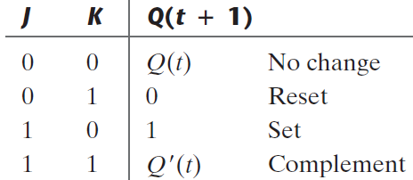

Slide 19
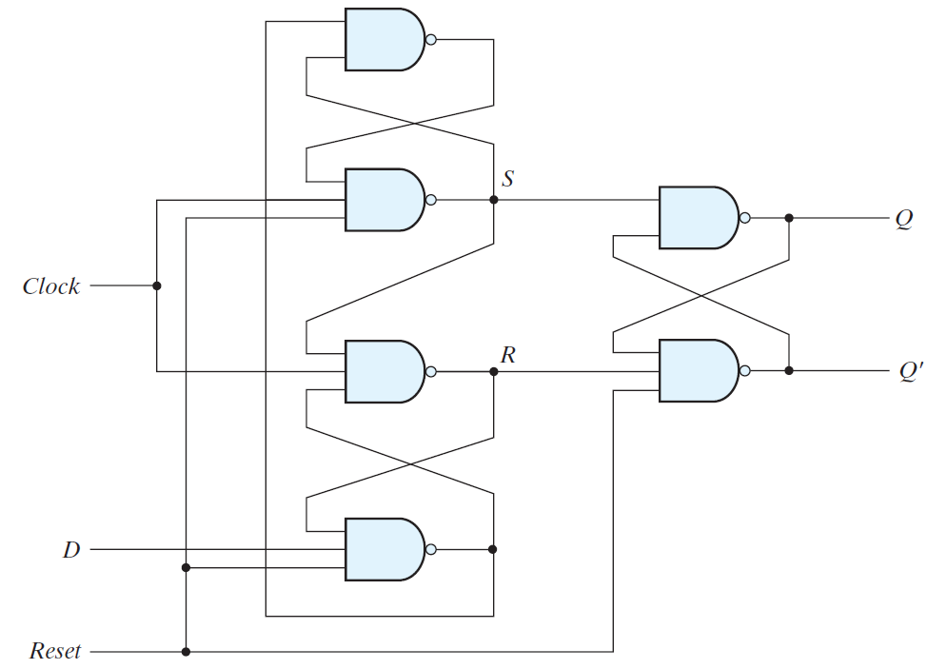
“Asynchronous”

Slide 20
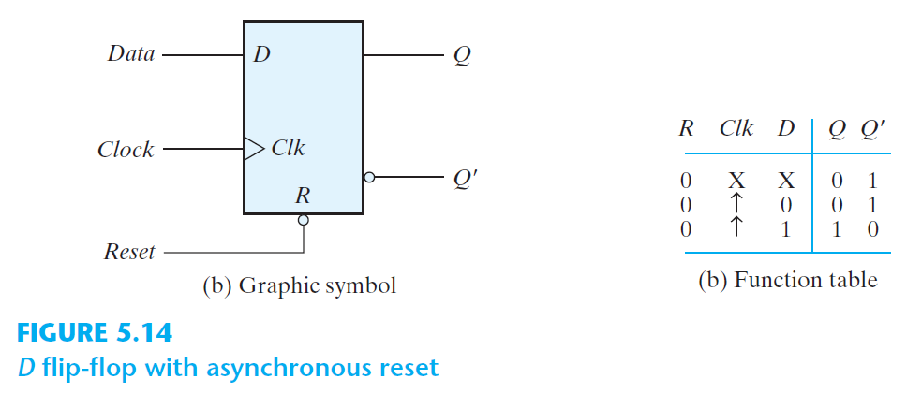
Clock
Reset
Data
แก้
ถ้ามี inverter ให้ Reset = 0 เพื่อรีเซ็ต ถ้าไม่มี inverter ให้ Reset = 1 เพื่อรีเซ็ต

Slide 21
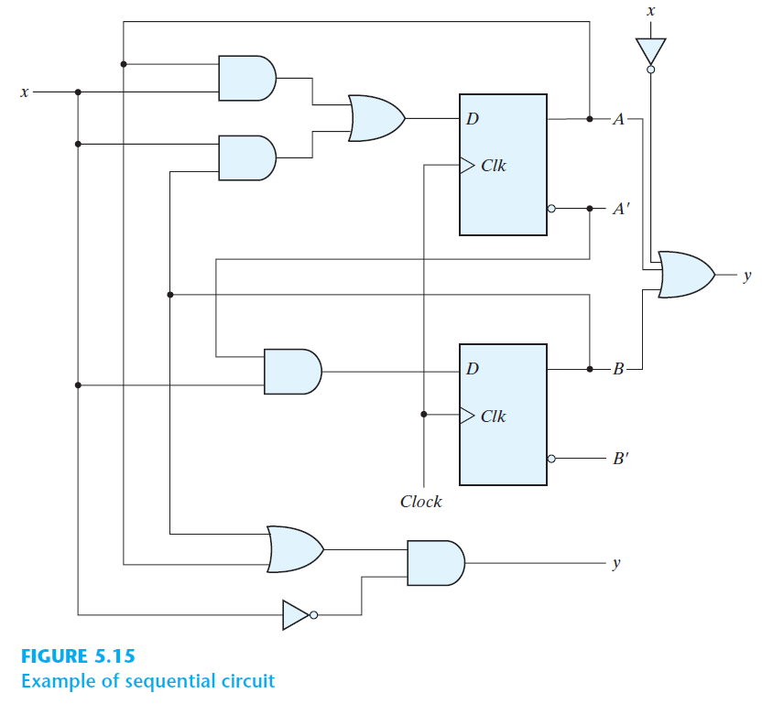
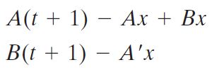
Output ขึ้นกับ input ด้วย

Slide 22
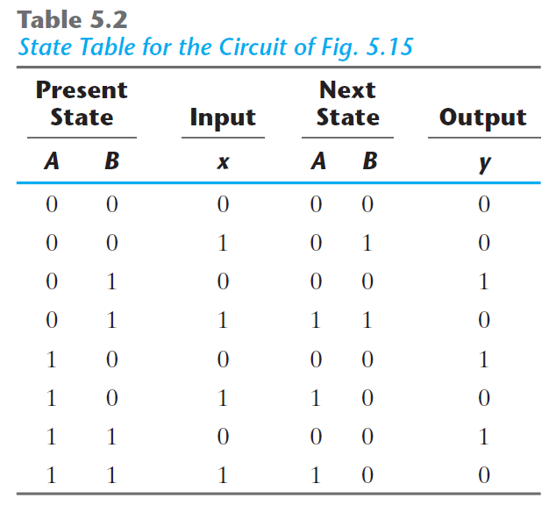
อินพุตต้อง stable

Slide 23
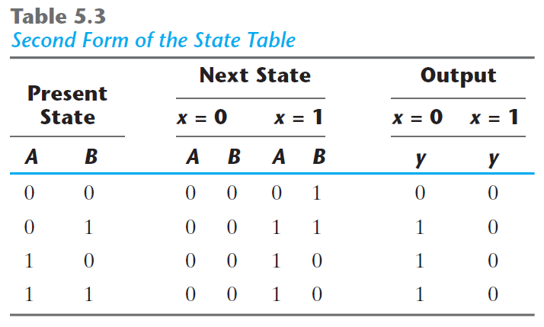
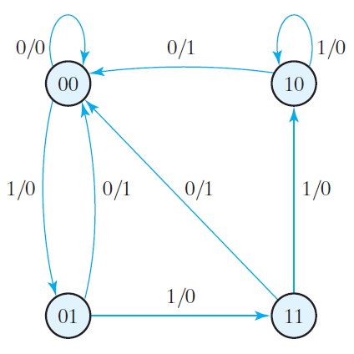
แบบ Mealy: output ขึ้นกับ input เขียน output ไว้บนเส้นเชื่อม
พบ 0 ตัวแรก
เจอ 1 จำนวน 3 ตัว
เจอ 1 จำนวน 1 ตัว
เจอ 1 จำนวน 2 ตัว
state diagram นี้น่าจะหา 0 ตัวแรกหลังจาก (1+) แต่มี redundant states

Slide 24
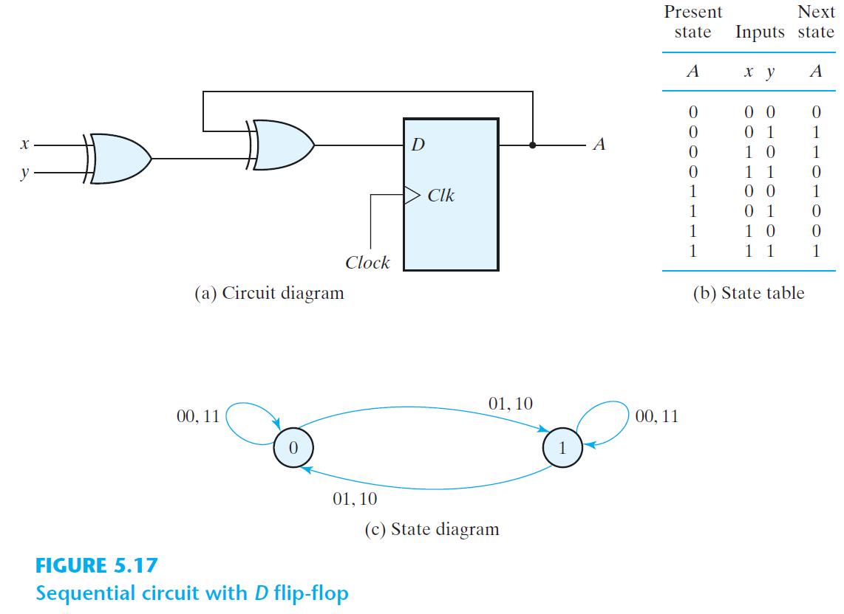
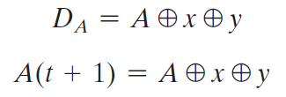
output แปรตาม state ไม่ขึ้นกับ input ตัวอย่างนี้ให้ output = state เลย ง่ายดี กรณีทั่วไป output = f(state, input)
Odd function
รับ input ทีละ 2 บิต
แบบ Moore: output ขึ้นกับ state เท่านั้น ไม่ขึ้นกับ input
มี 1 เป็นจำนวนคู่
มี 1 เป็นจำนวนคี่ state diagram นี้ไม่มี output ใช้ state เป็น output เลย
state
กรณีทั่วไปต้องวาด state diagram แบบ Moore โดยระบุทั้ง state และ output
output

Slide 25
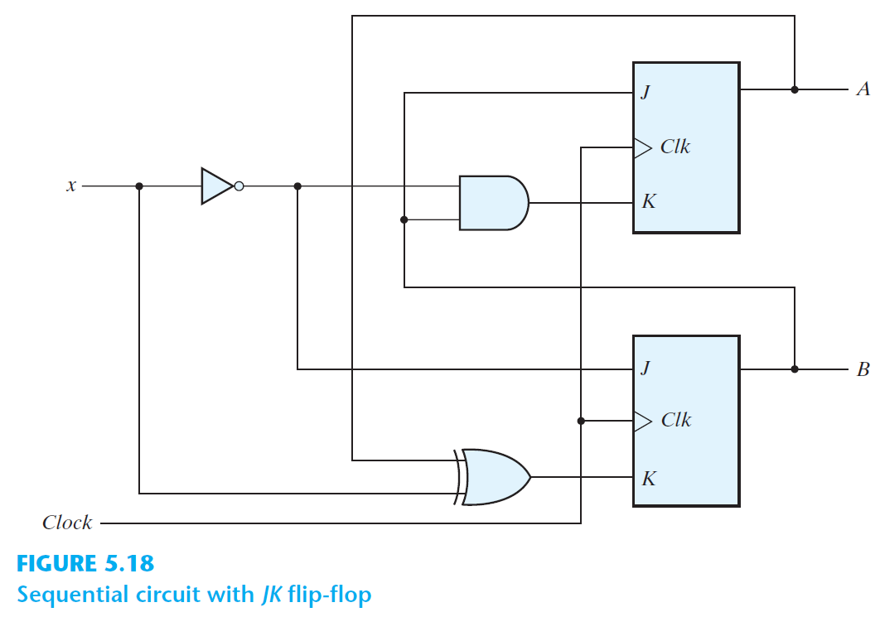

Slide 26
= (Ax’ + A’x)’B = (Ax’)’(A’x)’B
= (A’+x)(A+x’)B
= (A’A + A’x’ + xA + xx’)B
= (A’x’ + xA)B
= ABx + A’Bx’

Slide 27
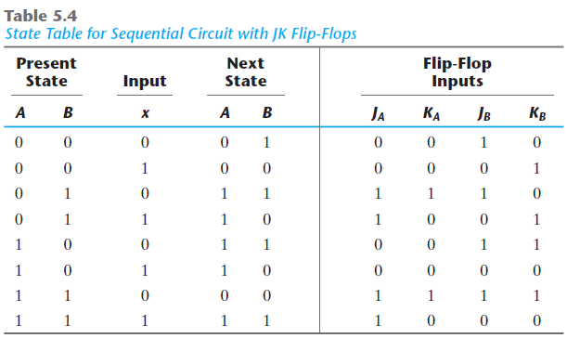
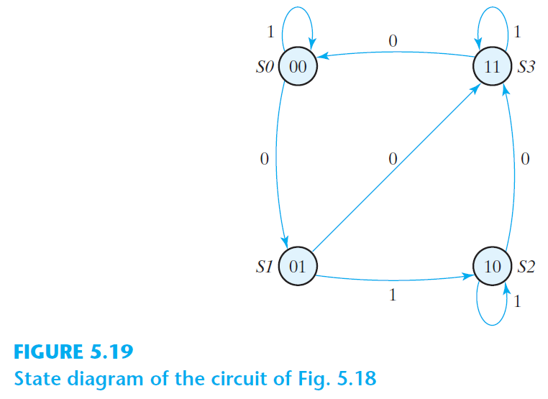
state 00 คือ จำนวน 0 ในอินพุต เป็น 0, 3, 6, 9, … มี redundant state
คอลัมน์นี้ไม่ต้องมี ก็เขียน state diagram ได้
แบบ Moore ไม่มี output

Slide 28
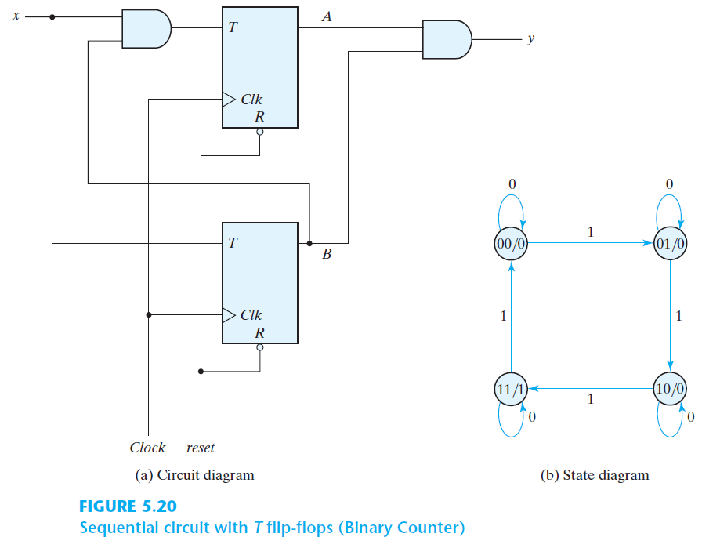
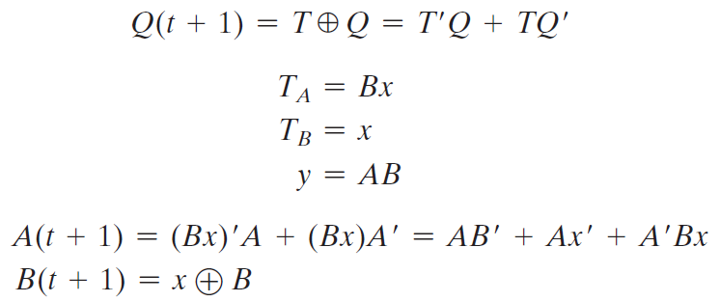

Slide 29
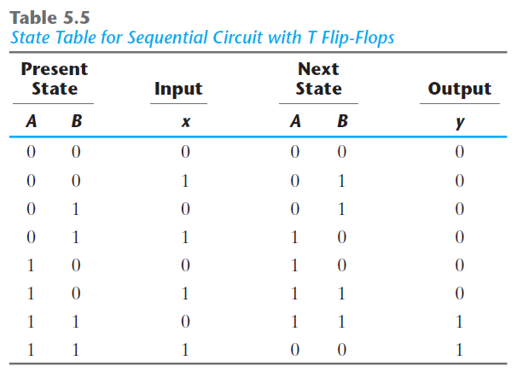
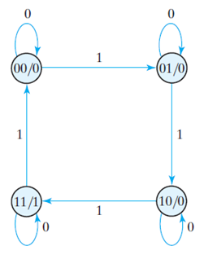
state 00 คือ จำนวน 1 ในอินพุต เป็น 0, 4, 8, 12, …
1
แบบ Moore มี output
0

Slide 30
หลัง positive edge ไปแล้ว อินพุตไม่ต้อง stable
อินพุตต้อง stable

Slide 31
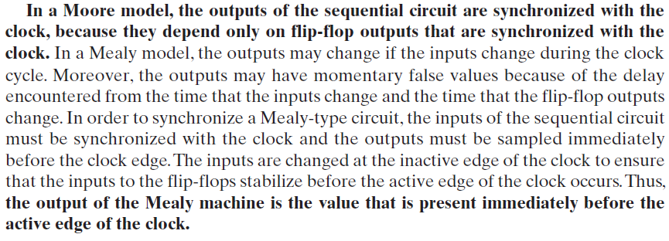
syn. กับ clock !!! ไม่เปลี่ยนตาม input

Slide 32
ไม่ syn. กับ clock !!! เปลี่ยนตาม input

Slide 33
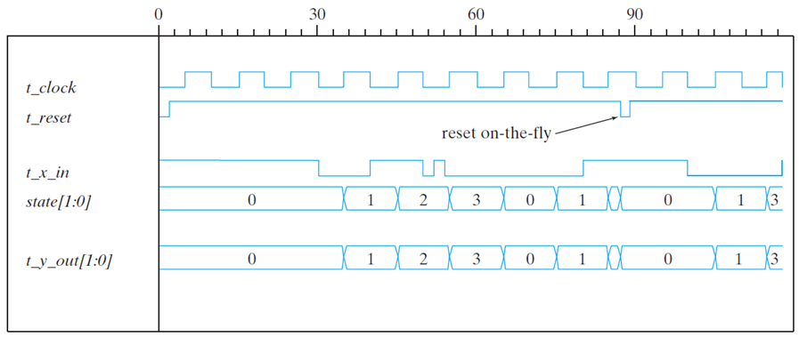
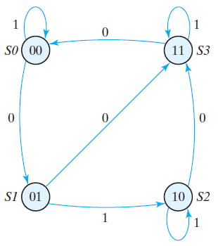
ผู้ออกแบบมักจะให้ input มาที่ negative edge
state 00 คือ จำนวน 0 ในอินพุตเป็น 0, 3, 6, 9, … มี redundant states
00
01
10
11
Figure 5.19
output เปลี่ยนที่ positive edge

Slide 34
แบบ Mealy The output is the value that is present immediately before the active edge of the clock (เนื่องจาก propagation delay)
clock
Initialize state แล้ว เช่น state = 00
1st input เช่น 0
1st state transition
เช่น 00 → 00
2nd input เช่น 1
2nd state transition
เช่น 00 → 01
1st output
invalid
2nd output
invalid
state เปลี่ยนทำให้ output อาจจะ invalid
state เปลี่ยนทำให้ output อาจจะ invalid
ถ้าใส่ positive edge-triggered flip-flop มาคั่น output ไว้ก่อนส่ง output ออกไป
1st output
2nd output

Slide 35
1
2
เพิ่ม flip-flip เข้าไป

Slide 36
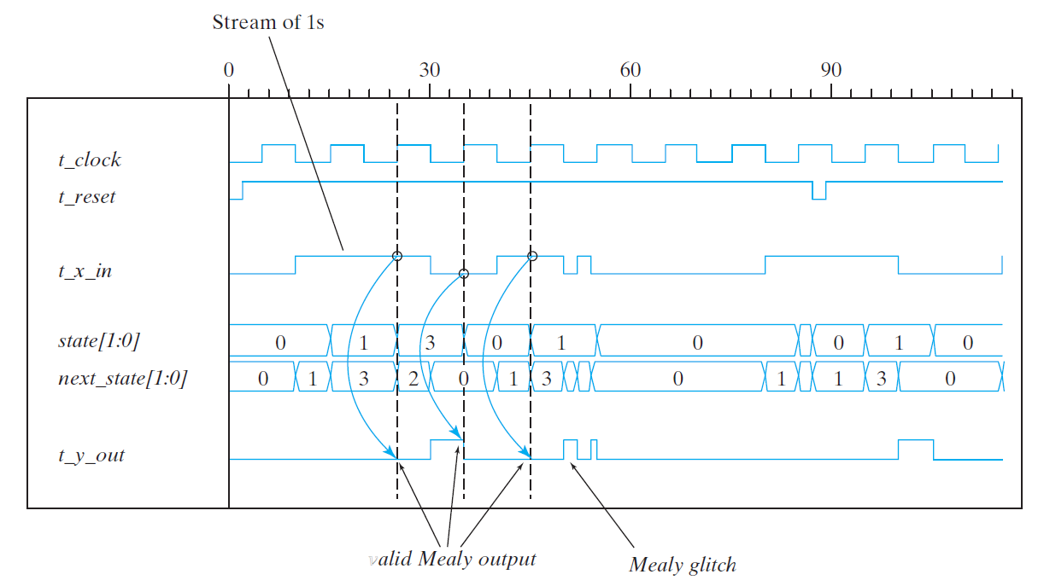
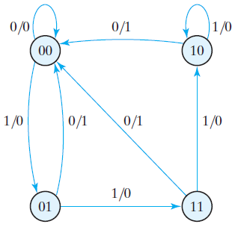
1
input เปลี่ยนที่ negative edge
input ไม่ stable
ทำงานครั้งแรก
หา 0 ตัวแรก ที่ตามหลัง 1+ มี redundant states
รีเซ็ต
input มา
input ที่ถูกคือ 0 แต่ไม่ stable คือเป็น 1
1
1
0
1
1
1
0
state เปลี่ยน
output ที่ถูกคือ 1 แต่ไม่ stable คือเป็น 0
Figure 5.16
Asynchronous reset (ไม่รอ clock)
output จะ valid แค่ครึ่งหลังของ clock (แถบสีแดง)
พอ input ไม่ stable แล้ว output มันจะไม่ stable ไปด้วย

Slide 37
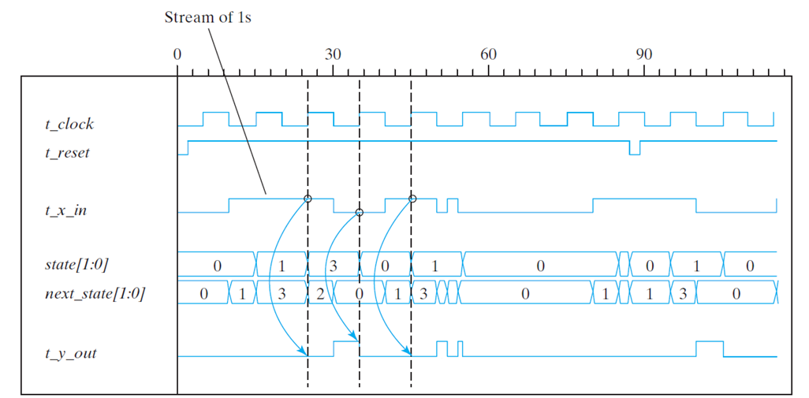
2
หา 0 ตัวแรก ที่ตามหลัง 1+ มี redundant states
Figure 5.16
t_y_out (แบบ 2)
สังเกตว่า output จะออกมาในเวลาที่ถูกต้องพร้อมกับ next state และ stable อยู่ 1 clock cycle แม้ว่า input จะไม่ stable

Slide 38
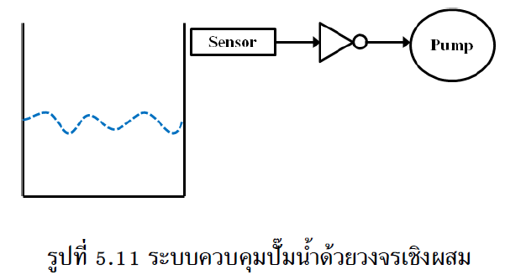
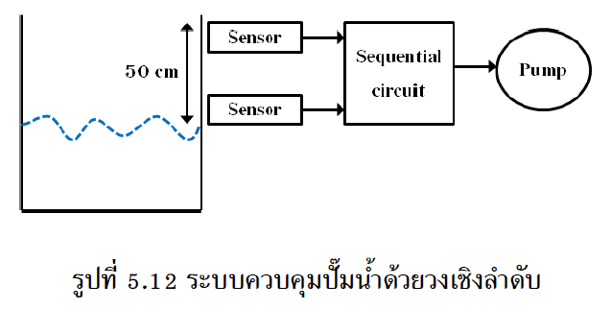
ปั๊มน้ำ: ลองเขียน (finite-state machine) FSM แบบ Moore และ Merely เพื่อควบคุมการทำงานของปั๊มน้ำ ให้ปั๊มทำงานต่อเนื่อง ไม่ติด ๆ ดับ ๆ
มีน้ำ sensor = 1 ไม่มีน้ำ sensor = 0
1 ปั๊มทำงาน 0 ปั๊มหยุดทำงาน

Slide 39
แบบ Moore
น้ำกระเพื่อมที่ sensor บน
น้ำกระเพื่อมที่ sensor ล่าง
10, 11
00
00, 10
A
B
01
0
1
01
11
Input ตัวแรกคือ sensor ตัวล่าง, สีแดงคือ don’t care
ความหมายของแต่ละ State A คือ น้ำเต็มถัง สูงกว่า sensor ทั้ง 2 ตัว
B คือ น้ำน้อย ต่ำกว่า sensor ทั้ง 2 ตัว

Slide 40
แบบ Mealy
10/0 11/0
10/1 00/1
00/1
A
B
01/x
01/x
11/0
Input ตัวแรกคือ sensor ตัวล่าง, สีแดงคือ don’t care
ความหมายของแต่ละ State A คือ น้ำเต็มถัง สูงกว่า sensor ทั้ง 2 ตัว
B คือ น้ำน้อย ต่ำกว่า sensor ทั้ง 2 ตัว

Slide 41
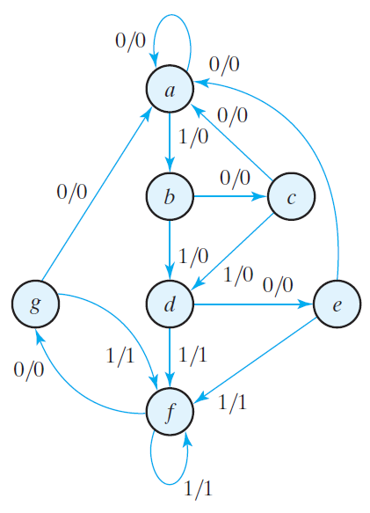

Slide 42
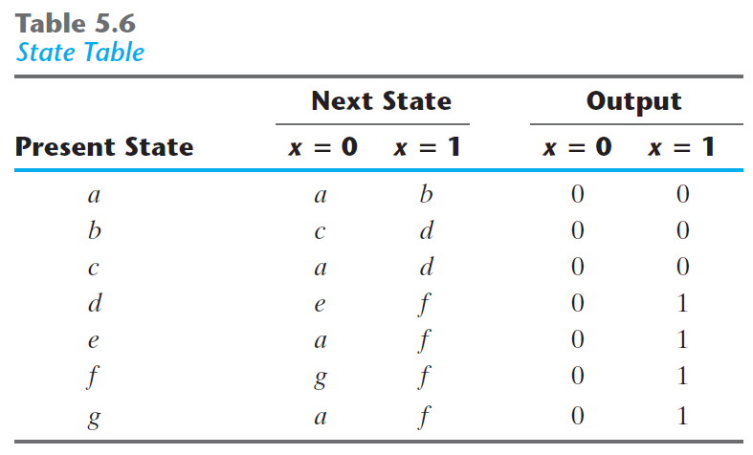
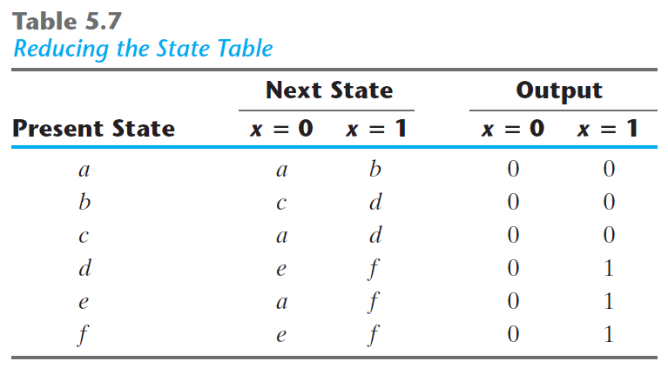
record ซ้ำ แสดงว่า state e กับ g เหมือนกัน
เอา state g ออกทั้ง record และ replace g ในตารางด้วย e

Slide 43
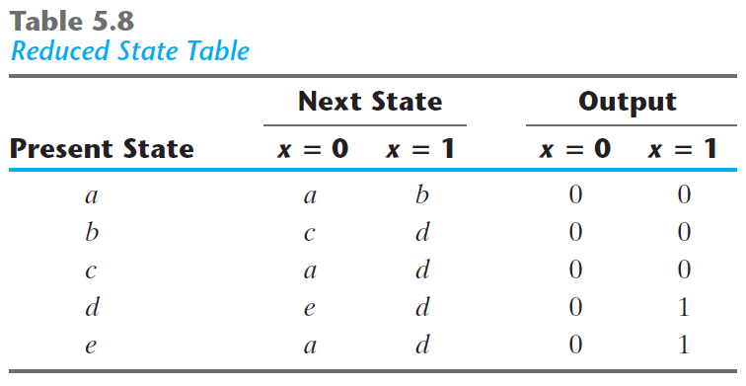

Slide 44
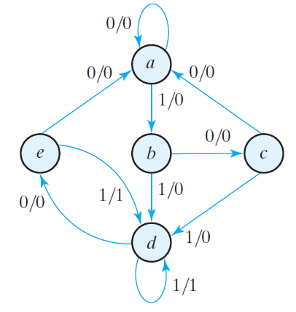

Slide 45
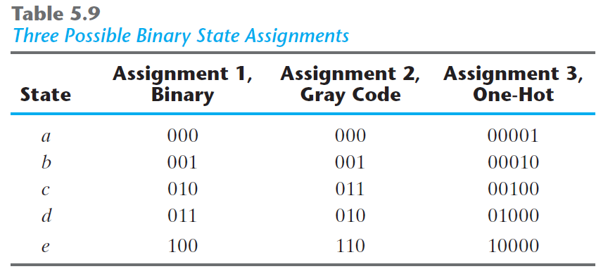
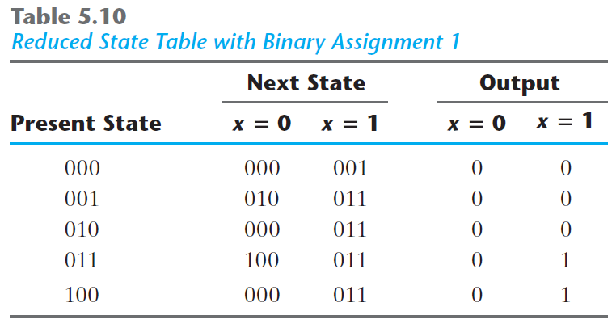
assignment ที่ต่างกัน ทำให้ได้วงจรต่างกัน และมีขนาดไม่เท่ากัน เช่น one-hot อาจจะใช้ จำนวนบิต (state) มากกว่า แต่วงจรมีขนาดเล็กกว่า เป็นต้น
a b c d e

Slide 47
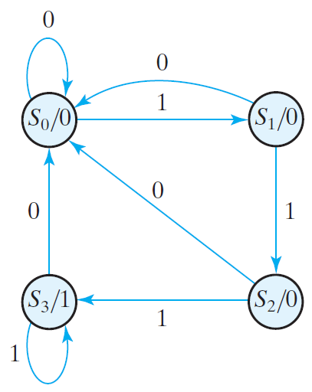
เช็คว่ามี subsequence 111 ใน input หรือไม่?
IN 0 1 0 0 1 1 0 1 0 1 0 1 1 1 1 1 1 0 1 0 1 OUT 0 0 0 0 0 0 0 0 0 0 0 0 0 1 1 1 1 0 0 0 0

Slide 48
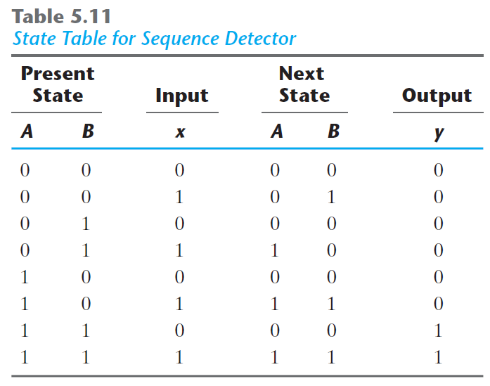
State assignment แบบ binary

Slide 51
ถ้าไม่ใช้ D flip-flip ?
JK และ T ทำได้แค่ set, reset, ฟังก์ชันที่ relative กับ previous state ไม่เหมือน D ที่เราสร้างฟังก์ชัน next state ได้ตามใจ

Slide 52
โจทย์ใหม่แล้ว ใช้ state diagram อะไรก็ไม่รู้ (ไม่สำคัญ)

Slide 58
ให้ flip บิต (invert) เมื่อบิตทางขวาเป็น 1 หมด

